Slide 1
Kombinacija stvarnih i virtualnih scena
Eva Cetinić
Mentor: prof. dr. sc. Željka Mihajlović

Slide 2
MJEŠOVITA STVARNOST
STVARNOST
PROŠIRENA
STVARNOST
PROŠIRENI
PRIVID
VIRTUALNA
STVARNOST

Slide 3
PROŠIRENA STVARNOST
KOMBINACIJA VIRTUALNOG I STVARNOG
INTERAKCIJA U STVARNOM VREMENU
PORAVNAVANJE U 3D

Slide 4
Praćenje objekata
Glavne tehnike praćenja objekata su:
računalni vid i obrada snimaka
mehaničko praćenje
magnetsko praćenje
ultrazvučno praćenje
metode praćenja s markerima
ravninski pravokutni marker

Slide 5
Osnovni princip:
1. Kamerom se zabilježi video zapis stvarnog svijeta i šalje na računalo.
Računalo pretražuje svaki video blok tražeći
četverokutni oblik crne boje.
3. Ako je četverokut pronađen uspoređuje se simbol u njemu sa simbolom na zadanom predlošku.
Izračunava se relativna pozicija kamere u odnosu na marker.
5. Virtualni 3D objekt se iscrtava u video
okviru
6. Konačni izlaz se prikazuje na zaslonu, korisnik
na zaslonu vidi kombinaciju virtualne i stvarne
scene.

Slide 6
Alati
ARToolKit
NyARToolKit
FLARToolKit

Slide 7
ARToolKit
biblioteka funkcija za C i C++
dr. Hirokazu Kato 1999. godine
dostupan na svim platformama
http://www.hitl.washington.edu/artoolkit/

Slide 8
ARToolKit
Inicijalizacija video zapisa, učitavanje datoteke s uzorkom markera i postavljenje parametara kamere.
2. Dohvat ulaznog video bloka.
Detekcija markera u ulaznom video bloku i raspoznavanje uzorka markera.
Izračunavanje transformacije kamere u odnosu na prepoznati uzorak.
Iscrtavanje virtualnog objekta na detektiranom uzorku markera.
6. Završetak snimanja.
Inicijalizacija
Glavna
petlja
Kraj

Slide 9
ARToolKit korak | Funkcija
1. Inicijalizacija aplikacije | init
2. Dohvat video bloka | arVideoGetImage (poziva se u mainLoop)
3. Detektiranje markera | arDetectMarker (poziva se u mainLoop)
4. Izračun transformacija kamere | arGetTransMat (poziva se u mainLoop)
5. Iscrtavanje virtualnog objekta | draw (poziva se u mainLoop)
6. Završetak hvatanje video zapisa | cleanup

Slide 10
Primjer br. 1

Slide 11
Primjer br. 2

Slide 12
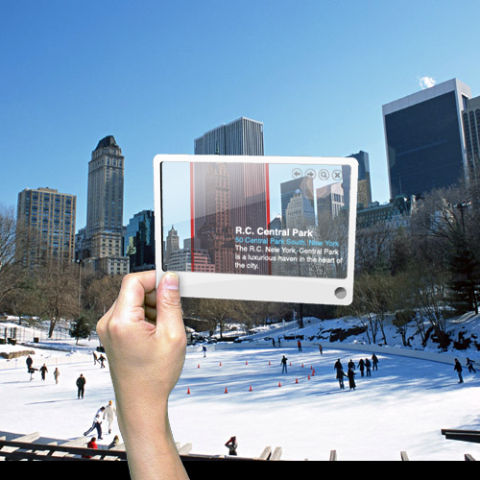
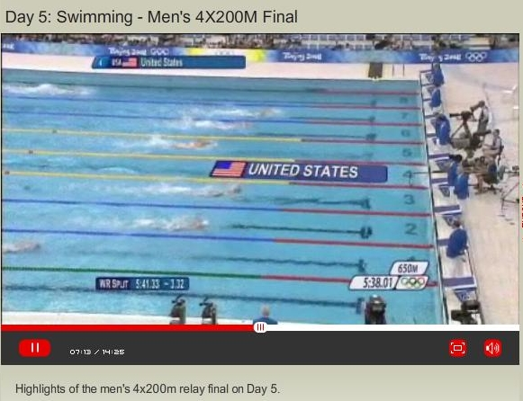
Primjene proširene stvarnosti

Slide 13
Hvala na pažnji.
Pitanja?

